Slide 1


O QUE É UX?
CAPÍTULO 1
Susiléa Abreu dos Santos Lima

Slide 2
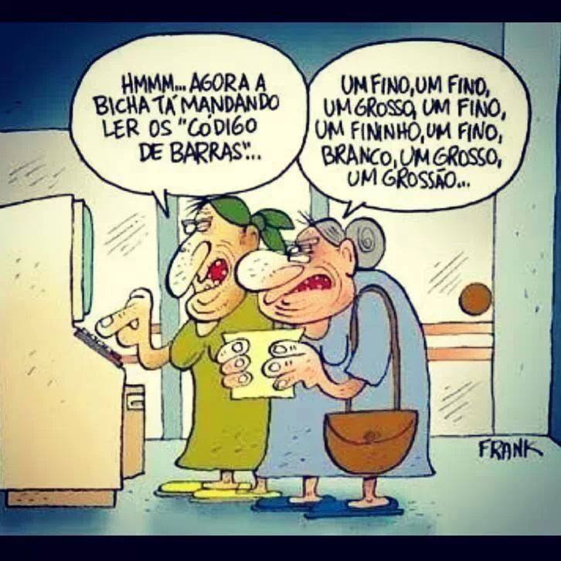
UX - USER EXPERIENCE
POR QUE ESTUDAR ISSO?
Notes:
Somos usuários de uma porção de coisas. Alarme do celular, controle remoto, facebook, computador, caixa eletrônico

Slide 3
UX - USER EXPERIENCE
Objetos e produtos, digitais ou não, são projetados para cumprirem uma função e para serem “usados” por pessoas.
Quando você usa algum desses objetos, você tem uma experiência.
O termo User Experience foi criado por Donald Normam, que resume UX como:
Uma forma de englobar todos os aspectos da interação do usuário final com a empresa, seus serviços, seus produtos, ou seja, ela é responsável por estudar as melhores maneiras de entender as necessidades do usuário e deixá-los satisfeitos com todo o processo.
Notes:
Você já ficou nervoso com o caixa eletrônico quando ele não entregou o dinheiro que você esperava e não te deu nenhuma explicação sobre o motivo do erro? Se sim, você possivelmente teve uma péssima experiência enquanto usuário do caixa eletrônico.

Slide 4
UX - USER EXPERIENCE
“A maioria das pessoas acredita que User Experience é somente encontrar a melhor solução para os seus usuários – mas não é. UX se trata sobre definir o problema que precisa ser resolvido (o porquê), definir para quem esse problema precisa ser resolvido (o quem), e definir o caminho que deve ser percorrido para resolvê-lo (o como)”.
Whitney Hess

Slide 5
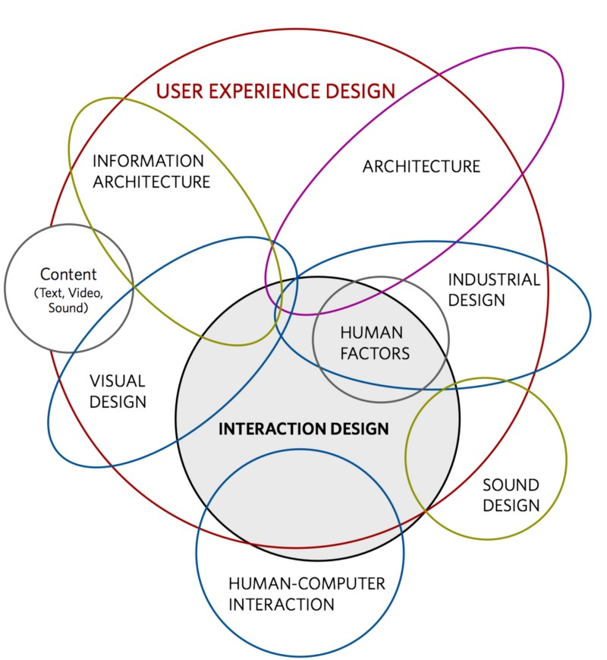
UX - USER EXPERIENCE
As disciplinas de UX
https://uxdesign.blog.br

Slide 6
O QUE FAZ UM UX DESIGNER?

Slide 7
O QUE FAZ UM UX DESIGNER?
UX designers trabalham para construir produtos que sejam fáceis de usar (usabilidade), reduzindo a fricção e permitindo que os usuários completem a tarefa desejada em menos tempo, com menos ruído e obstáculos. Ao mesmo tempo, apoiam-se em princípios da psicologia para motivar o usuário e incentivá-los a seguir adiante.

Slide 8
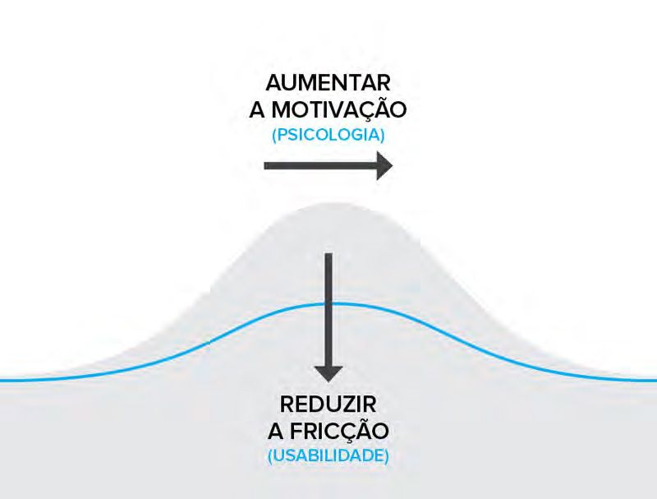
O QUE FAZ UM UX DESIGNER?
Notes:
Os jogos são experiências que conseguem equilibrar muito bem esses dois aspectos.

Slide 9
O QUE FAZ UM UX DESIGNER?
O mais importante para os UX designers é definir como as pessoas vão interagir com o produto, quais tarefas conseguirão realizar dentro dele, qual a ordem na qual as telas serão apresentadas.
UX designers surgem como “arquitetos de informação”, sendo essencialmente responsáveis por organizar o conteúdo de um site dentro do menu e desenhar caixinhas cinzas que representam como uma interface vai funcionar (wireframes).

Slide 10
O QUE FAZ UM UX DESIGNER?
Atualmente as empresas já colocam os UX designers fazendo o meio de campo entre o pensamento estratégico (planejar um produto) e pensamento prático (desenhar um produto), ajudando a definir como as ideias, especialmente as digitais , irão tomar forma.
O UX designers, normalmente não define a identidade visual, isso fica à cargo de um profissional especializado em Direção de Arte.

Slide 11
O QUE FAZ UM UX DESIGNER?
Em vez de definir se o botão será azul ou vermelho, retangular ou quadrado, o papel do UX designer é definir questões mais estratégicas sobre o botão, como:
Por que o botão existe?
Qual a importância dele naquele contexto?
Ele é a ação primária ou secundária que o usuário pode tomar naquele momento?
Para onde o usuário será levado quando clicar no botão?
O que o texto do botão deve dizer para o usuário?
O botão sempre estará ativo, ou ele só é ativado depois que o usuário preencher determinado campo em um formulário?
Todos os usuários, logados ou não no site, veem o mesmo botão?
O tamanho do botão está adequado para ser clicado tanto com o ponteiro do mouse quanto por um dedo humano em uma interface touch? Etc.

Slide 12
O QUE FAZ UM UX DESIGNER?
Um UX designer precisa saber se adaptar a diferentes contextos, conhecer o vocabulário de diferentes profissionais (saber falar a “língua” do programador front-end, mas também conhecer os jargões dos designers) e entender um pouco de cada disciplina.
Acima de tudo, um UX designer precisa conhecer sobre pessoas.

Slide 13

O QUE FAZ UM UX DESIGNER?
Não adianta uma interface linda, com cores marcantes e bom gosto visual, se ela não está resolvendo aquilo que as pessoas querem.

Slide 14
O QUE FAZ UM UX DESIGNER?
UX designers podem assumir funções mais específicas à medida que avançam em sua carreira. Principais subáreas de UX:
Arquitetura de informação: organizar as informações dentro do site (por exemplo) de forma que sejam acessadas facilmente pelos usuários; como os itens estão ordenados, agrupados e organizados dentro da estrutura do site.
Usabilidade: garantir que as interfaces sejam fáceis de usar. Fazer com que o usuário consiga realizar uma tarefa sem transtornos ou demora.
Design de interação: entender e definir o comportamento das interfaces quando o usuário interage com elas.
Taxonomia: organizar e rotular a informação de forma que faça sentido para o usuário (“refrigeradores”ou “geladeiras”?). Identificar o perfil e definir a linguagem que melhor comunica.
Estratégia de design: é o entendimento e definição dos porquês do produto. Para quem ele foi criado? Como ele evolui? Como medir o sucesso? Qual o retorno esperado?
Pesquisa com usuários: entendimento do público-alvo do produto. O que faz uma pessoa ir até o site? Quais as necessidades e motivações que essa pessoa tem ao usar o produto? etc

Slide 15
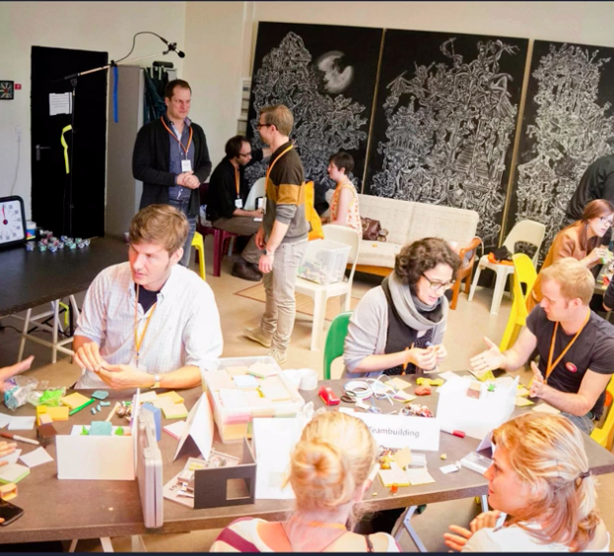

AMBIENTE DE TRABALHO - UX
UX designers possuem um papel importante no processo criativo do poduto.
Fazem o meio campo entre o pensamento estratégico e o pensamento prático, desenhando o produto desde o início e defindo a forma como os usuários irão utilizar a produto.

Slide 16
O QUE UX DESIGN NÃO É

Slide 17
O QUE UX DESIGN NÃO É
Não é direção de arte.
Não é desenvolvimento de software.
Não é planejamento, nem gerenciamento de projetos.
Não é uma disciplina exata.
UX designer não é um profeta que sabe como as pessoas pensam.
UX designer é um pesquisador que investiga o que levou uma determinada pessoa a agir de determinada forma e, então, propõe melhorias de design baseado nesses insights.

Slide 18
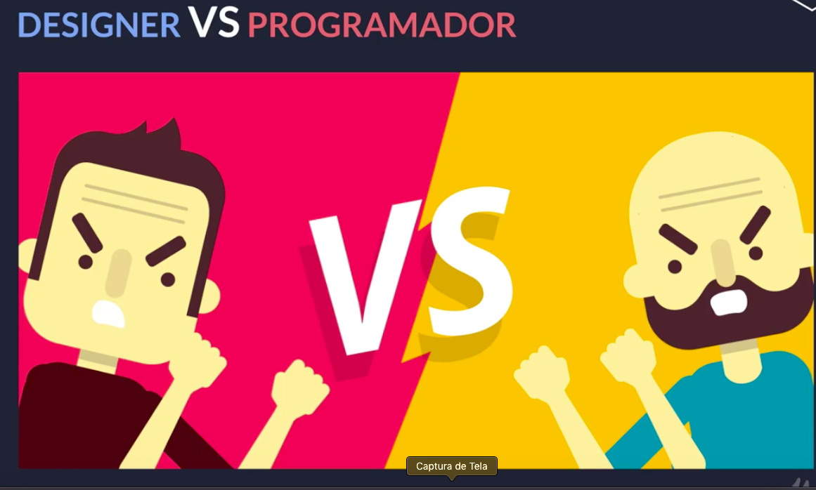
O QUE UX DESIGN NÃO É
Notes:
Design responsivo, necessidades de layouts fluidos. etc

Slide 19

Dúvidas até aqui?
Fonte: Introdução e boas práticas em UX Design
Fabricio Teixeira

